Slide 1
МУНИЦИПАЛЬНЫЙ ОКРУГ ТАЗОВСКИЙ РАЙОН
Муниципальное бюджетное дошкольное образование
Детский сад «Оленёнок»
Визитная карточка
первой группы раннего возраста
«Семицветик»

Slide 2
Муниципальное бюджетное дошкольное образовательное учреждение Детский сад «Оленёнок»
Ямало-Ненецкий автономный округ, Тазовский район, п. Тазовский, ул. Северная, 5
8 (34940) 2-00-10/2-00-15
mkdou_olenenok@list.ru
http://taz-olenenok.ru/
Административно-управленческий
персонал
Тугова Людмила Михайловна –
Заведующий МБДОУ д/с «Олененок»
Турченко Елена Александровна –
Заместитель заведующего по ВМР

Slide 3
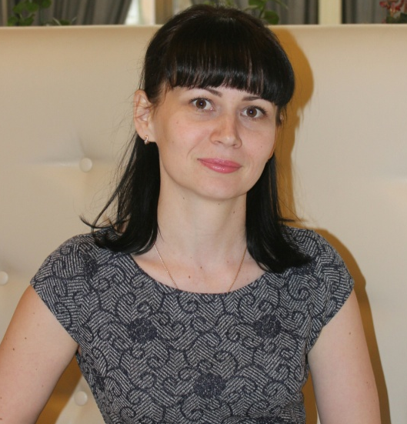
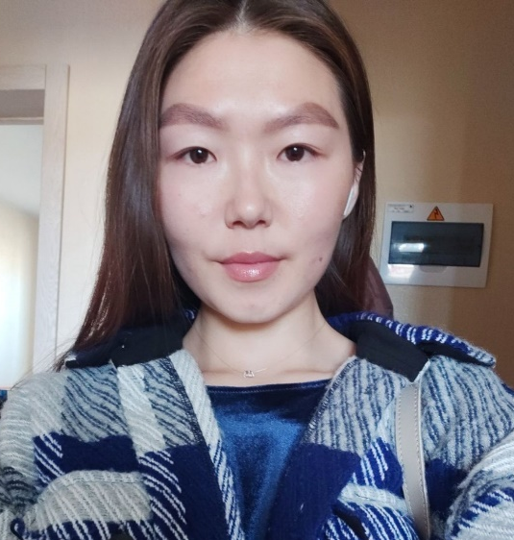
В группе работают:
Тонконогова
Марина Александровна
Власова
Ульяна Вячеславовна
Яптунай
Ольга Яковлевна
Воспитатель
1 квалификационная
категория
Воспитатель
Младший
воспитатель

Slide 4
Первая группа раннего возраста
«Семицветик»
Наш герб:
Наш девиз:
В группе девочки и мальчики живут, Здесь играют и поют, Незаметно подрастают, Вместе кушают, играют Детский сад - второй наш дом! Как тепло, уютно в нем.

Slide 5
Приоритетные направления работы
Сохранение и укрепление здоровья детей
физическое и психологическое здоровьесбережение детей
формирование навыков здорового образа жизни
обеспечение условий безопасности жизнедеятельности детей в ДОУ
формирование у воспитанников эмоционально-волевых качеств и общечеловеческих ценностей
взаимодействие с семьями детей на правах партнерства
гуманизация целей и принципов образовательной работы с детьми

Slide 6
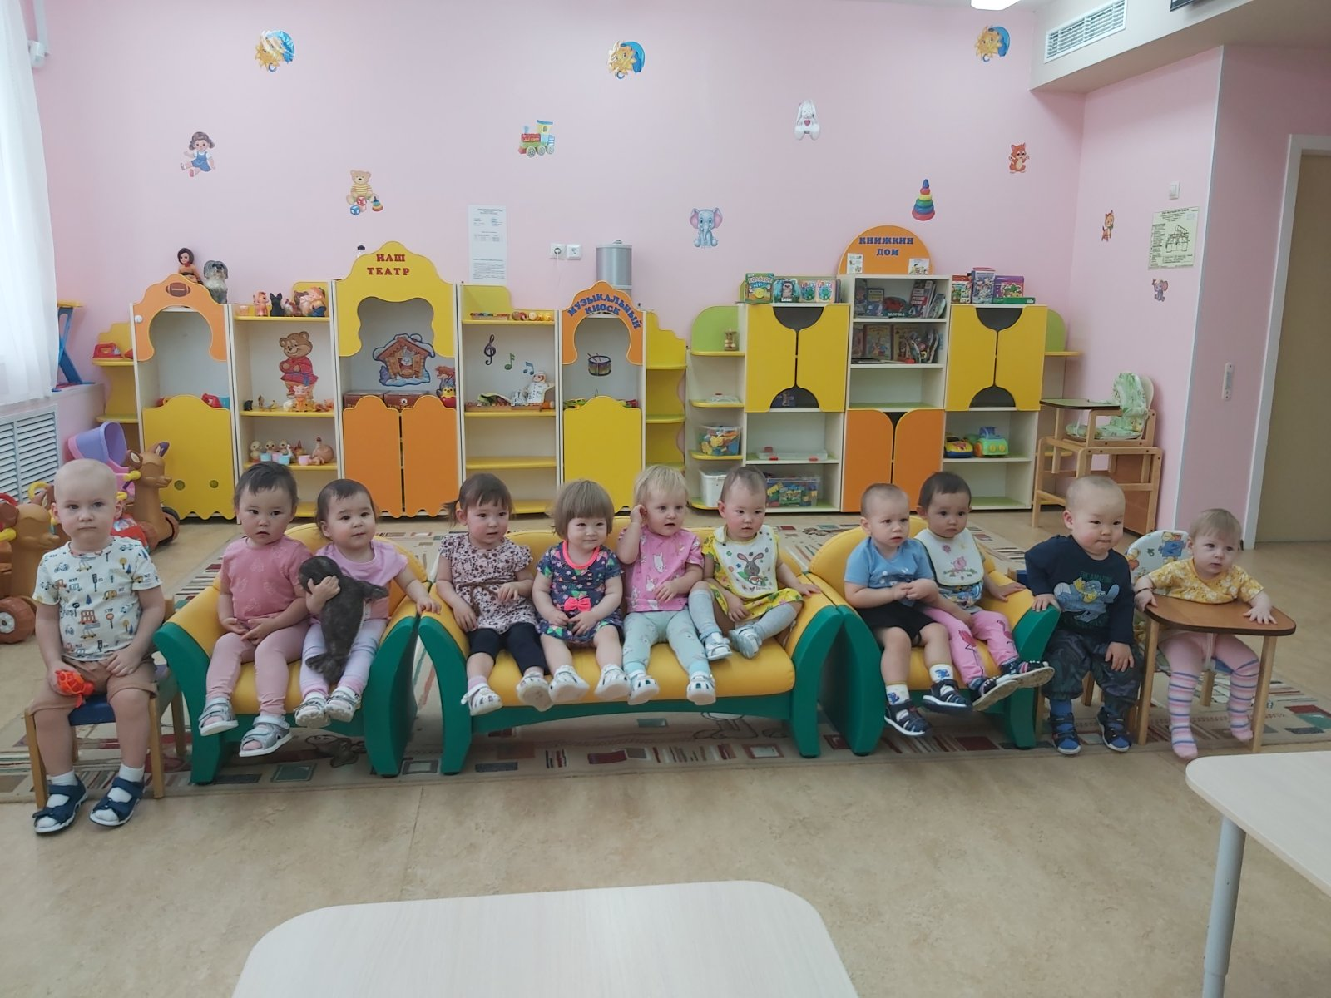
В нашей группе «Семицветик»
8 замечательных девочек и 7 трудолюбивых мальчиков.

Slide 7
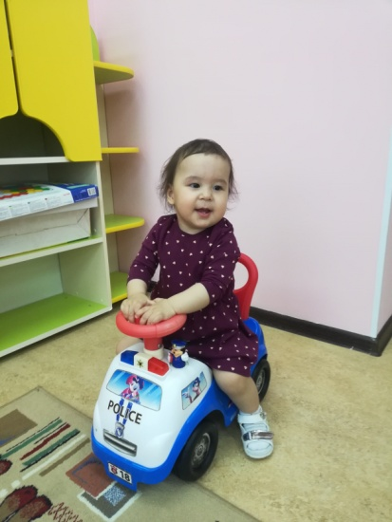
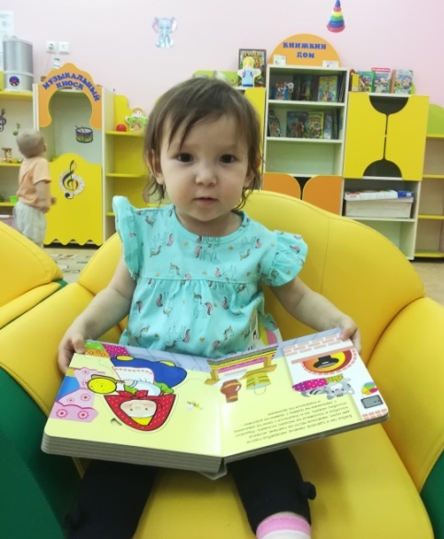
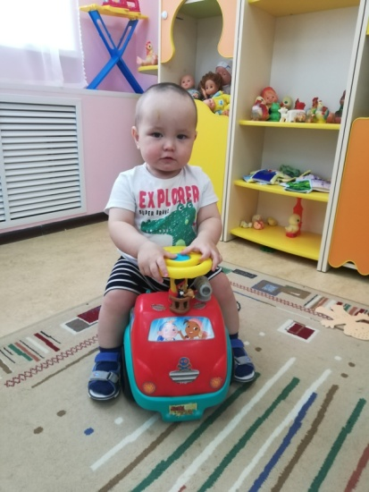
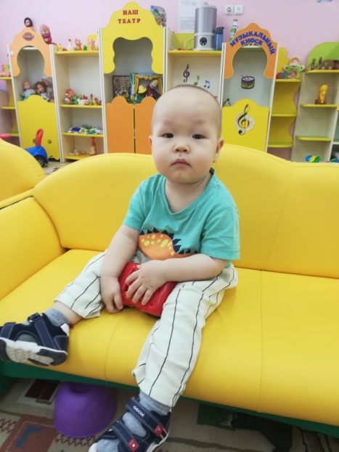
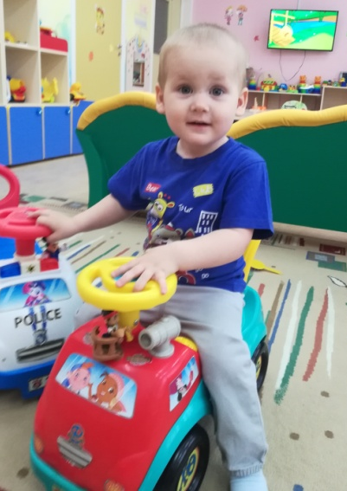
«Давайте познакомимся!»
София
Тимур
Катя
Никита
Андрей
Ева

Slide 8
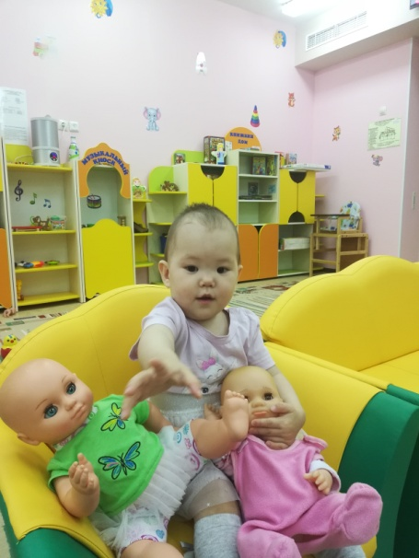
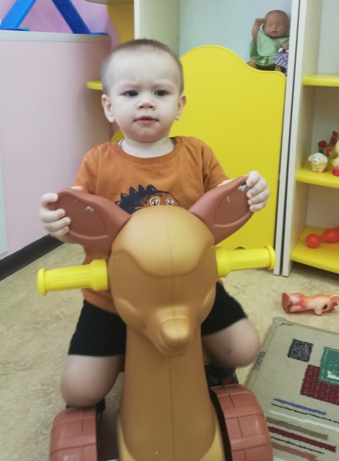
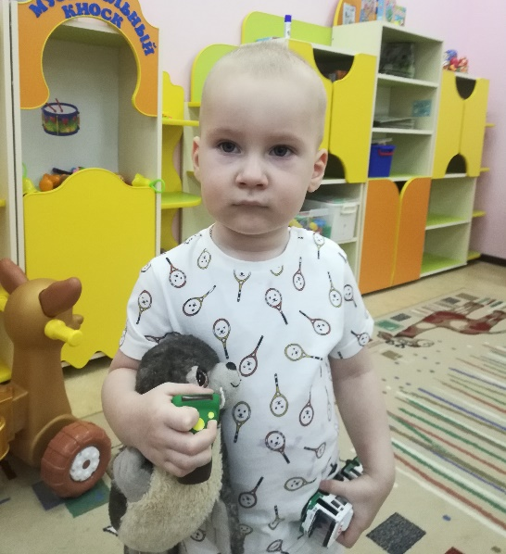
София
Егор
Даша
Леон
Самия
Матвей

Slide 9
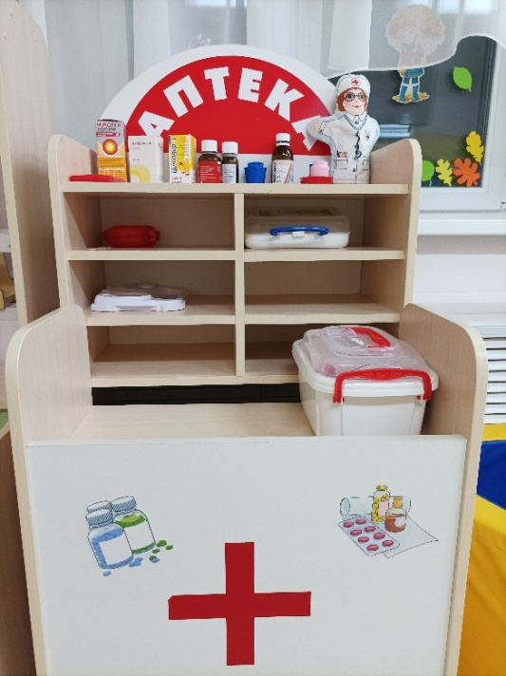
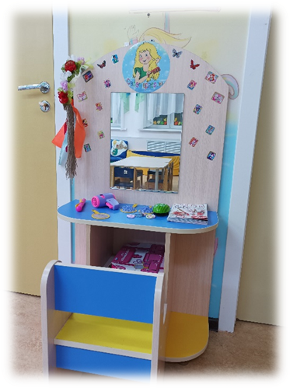
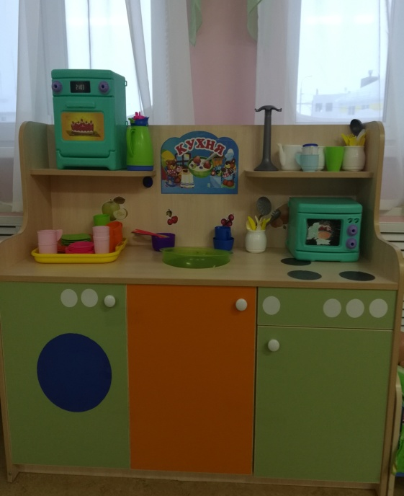
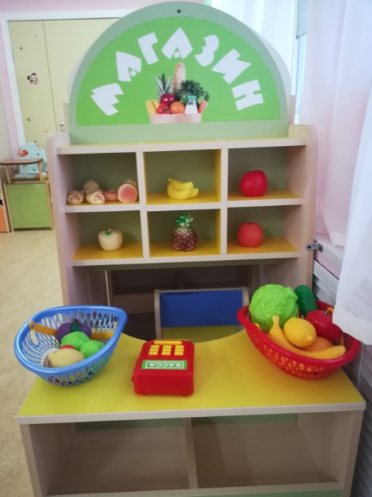
Развивающая предметно-пространственная среда
Центр
сюжетных игр

Slide 10
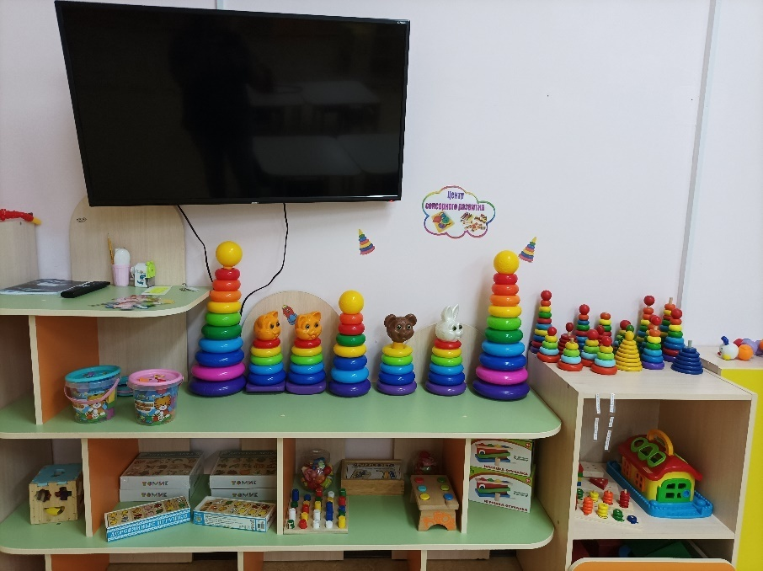
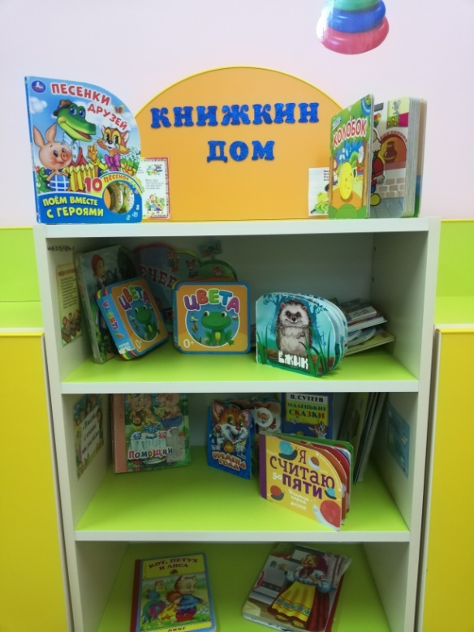
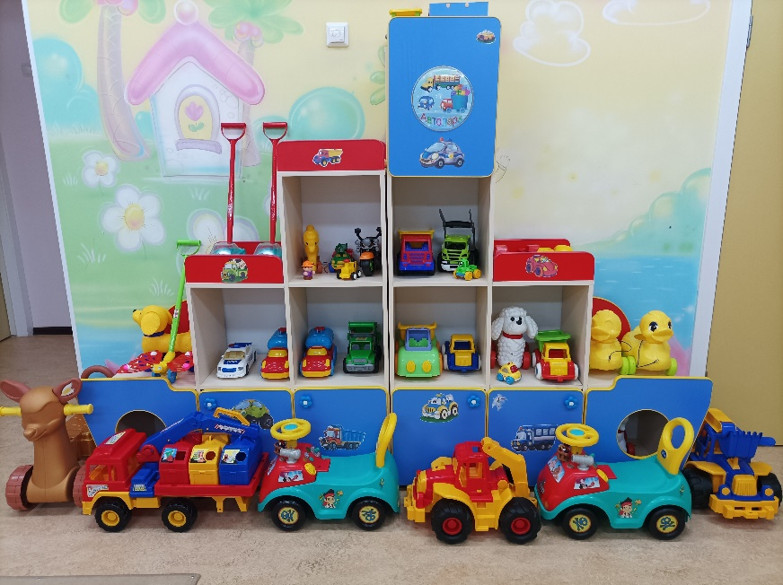
Центр мелкой моторики
Центр
дорожного движения
Центр литературы
Центр строительства

Slide 11
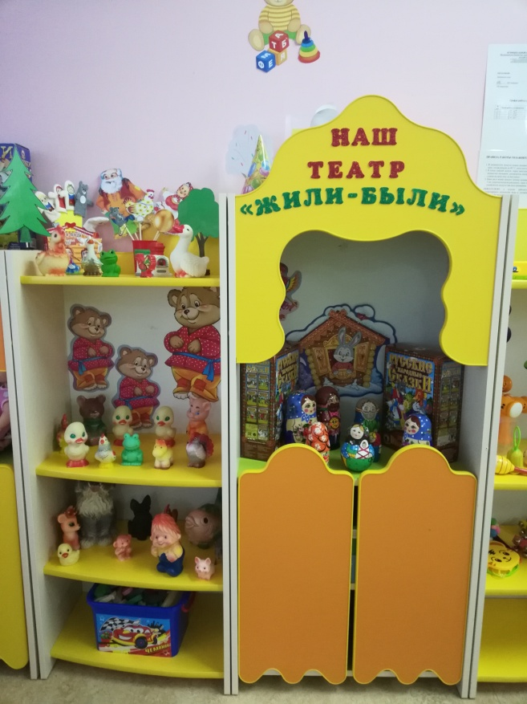
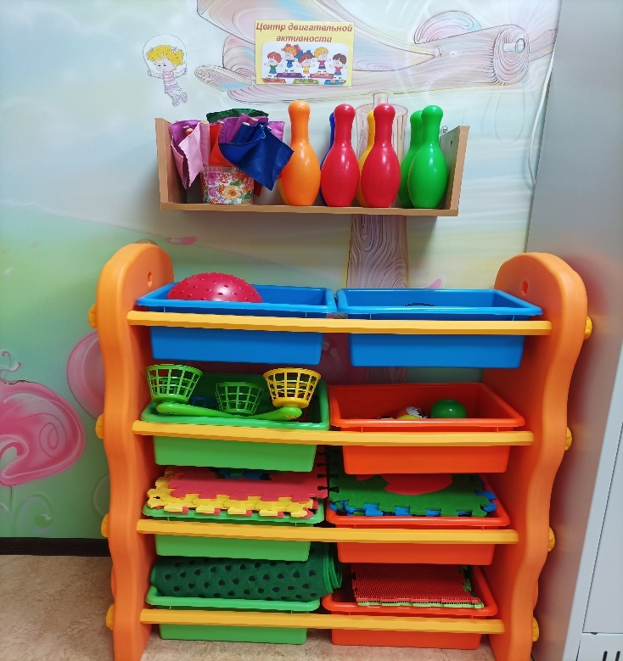
Центр
театрализованных игр
Центр
музыки
Центр
двигательной активности

Slide 12
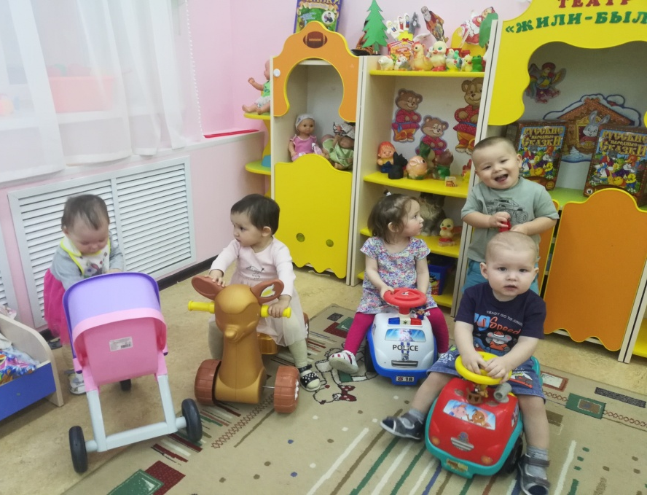
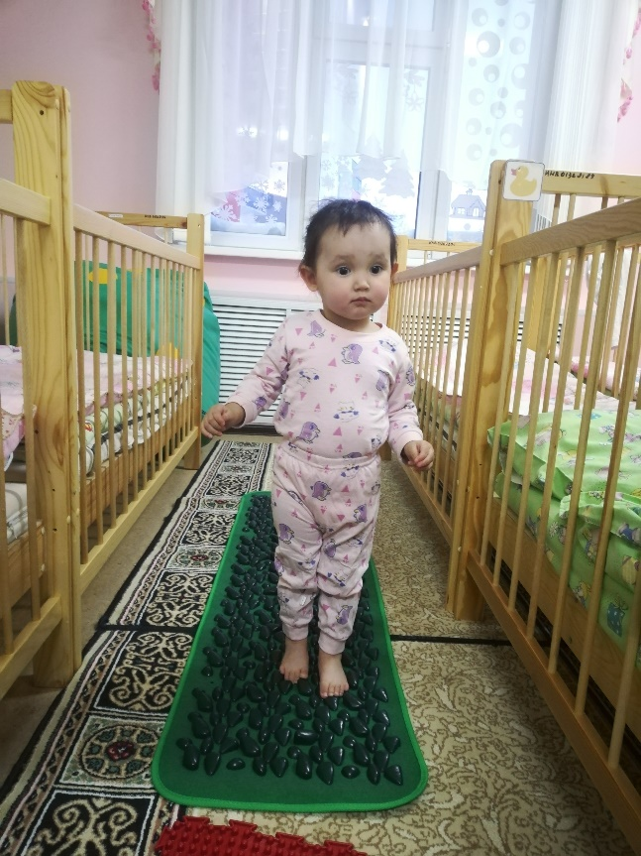
«Наш режим дня»
Прием, осмотр, игры, утренняя гимнастика | 7.30 – 8.30
Подготовка к завтраку, первый завтрак | 8.30 - 9.00
Игры, развивающие подгрупповые образовательные ситуации на игровой основе | 9.00 – 9.30
Подготовка к прогулке, прогулка | 9.30 - 10.30
Второй завтрак (фрукт, сок) | 10.30 – 10.45
Подготовка к первому сну, первый сон | 10.45 – 13.00
Подъем, Подготовка к обеду, обед | 13.30 – 14.00
Игры, развивающие подгрупповые образовательные ситуации на игровой основе | 14.00 -14.30
Прогулка | 14.30 – 15.00
Полдник | 15.00 – 15.30
Подготовка ко сну,второй сон | 15.30 – 17.30
Постепенный подъем, воздушные процедуры, игровой массаж | 17.30 – 18.00
Ужин | 18.00 – 18.30
Игры, досуги, подготовка к прогулке, прогулка, уход домой | 18.30 – 19.30

Slide 13
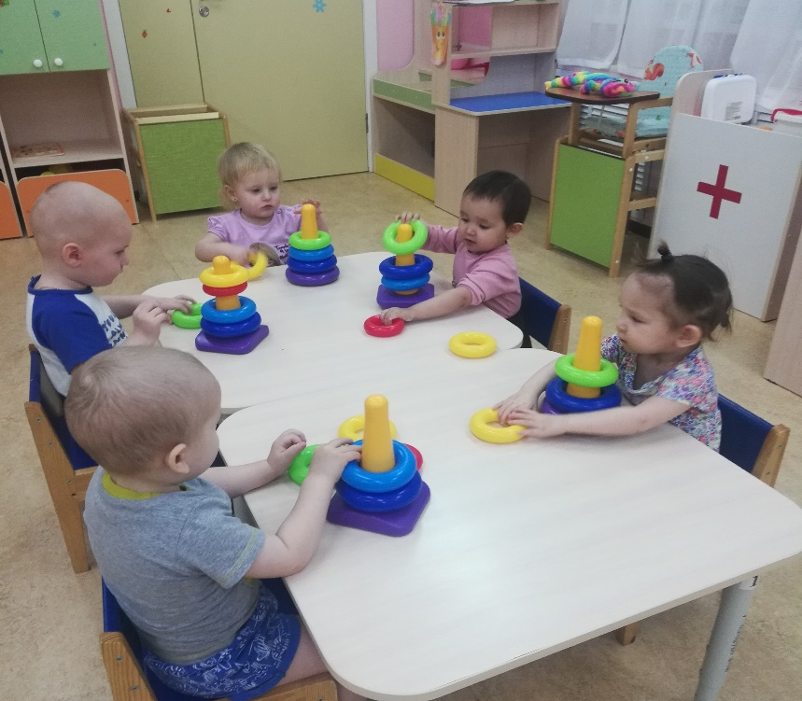
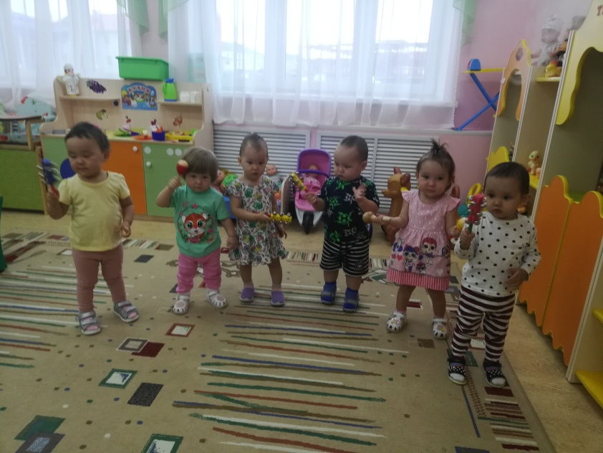
Расписание НОД
Понедельник 09⁰⁰ -09⁰⁷ 09¹⁰-09¹⁷ 14⁰⁰-14⁰⁷ 14¹⁰-14¹⁷ | Расширение ориентировки в окружающем и развитие речи (по подгруппам от 5 до 7 мин.) Игра-занятие с дидактическим материалом (по подгруппам от 5 до 7 мин.)
Вторник 09⁰⁰ -09⁰⁷ 09¹⁰-09¹⁷ 14⁰⁰-14⁰⁷ 14¹⁰-14¹⁷ | Игра-занятие со строительным материалом (по подгруппам от 5 до 7 мин.) Музыка (по подгруппам от 5 до 7 мин.)
Среда 09⁰⁰ -09⁰⁷ 09¹⁰-09¹⁷ 14⁰⁰-14⁰⁷ 14¹⁰-14¹⁷ | Расширение ориентировки в окружающем и развитие речи (по подгруппам от 5 до 7 мин.) Развитие движений (по подгруппам от 5 до 7 мин.)
Четверг 09⁰⁰ -09⁰⁷ 09¹⁰-09¹⁷ 14⁰⁰-14⁰⁷ 14¹⁰-14¹⁷ | Игра-занятие с дидактическим материалом (по подгруппам от 5 до 7 мин.) Музыка (по подгруппам от 5 до 7 мин.)
Пятница 09⁰⁰ -09⁰⁷ 09¹⁰-09¹⁷ 14⁰⁰-14⁰⁷ 14¹⁰-14¹⁷ | Расширение ориентировки в окружающем и развитие речи (по подгруппам от 5 до 7 мин.) Развитие движений (по подгруппам от 5 до 7 мин.)

Slide 14
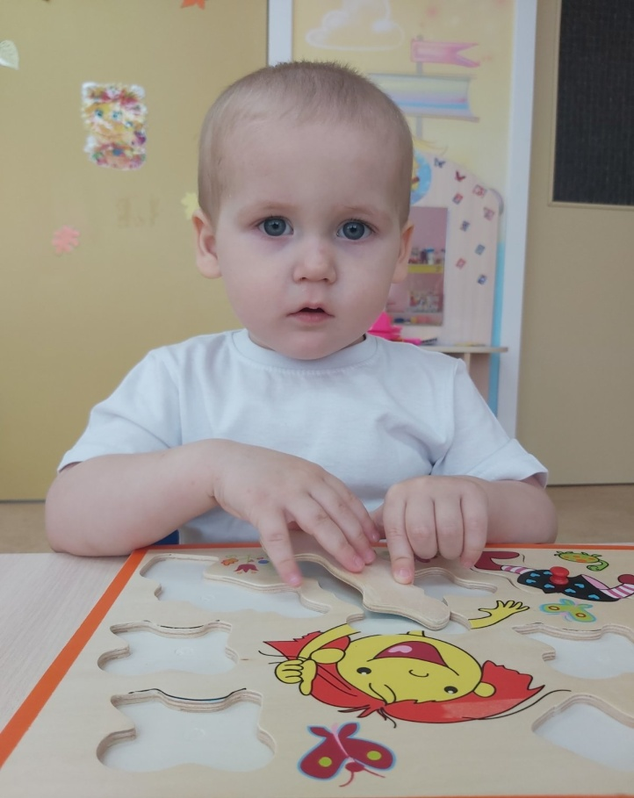
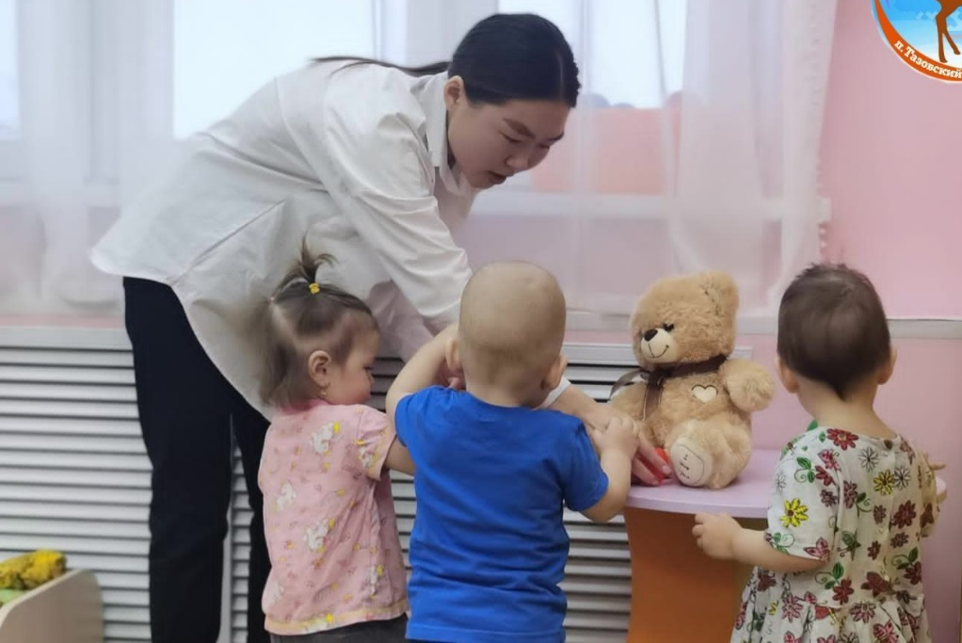
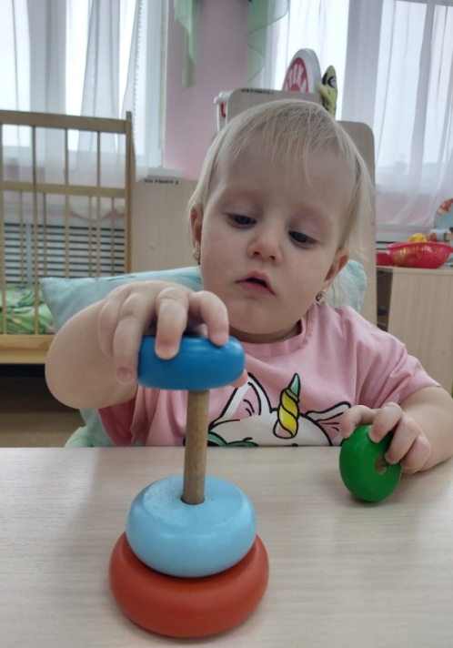
«Наши занятия»

Slide 15
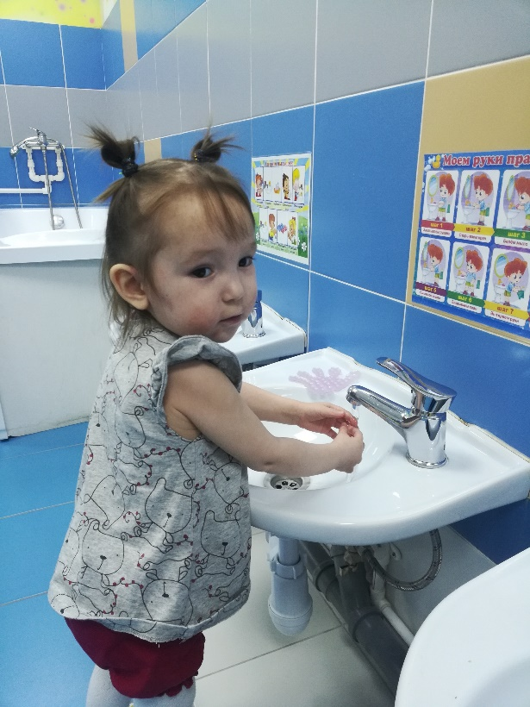
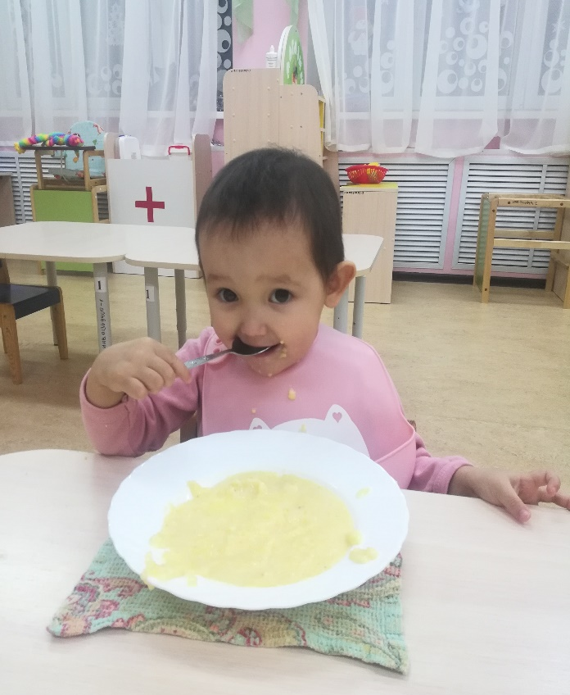
«Наши успехи и достижения»

Slide 16
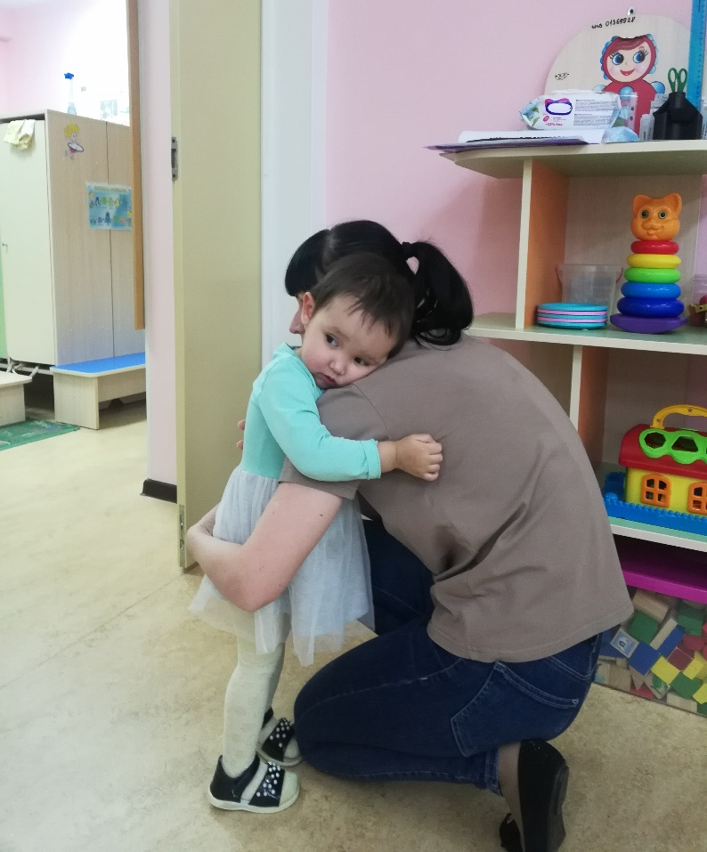
«Наши традиции»
Утреннее приветствие «Обнимашки»

Slide 17
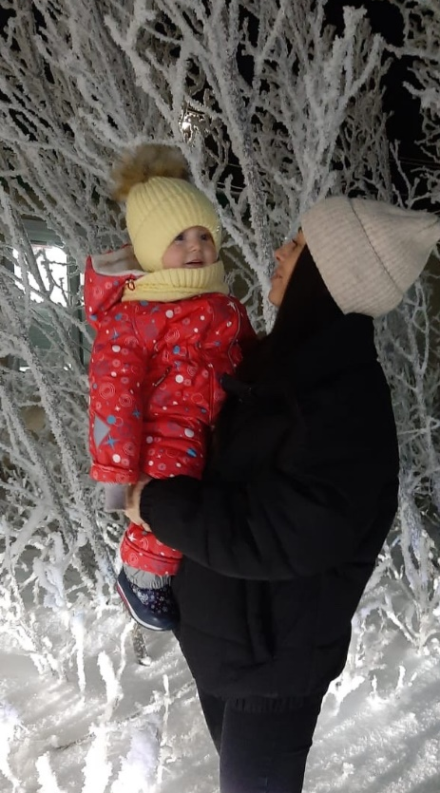
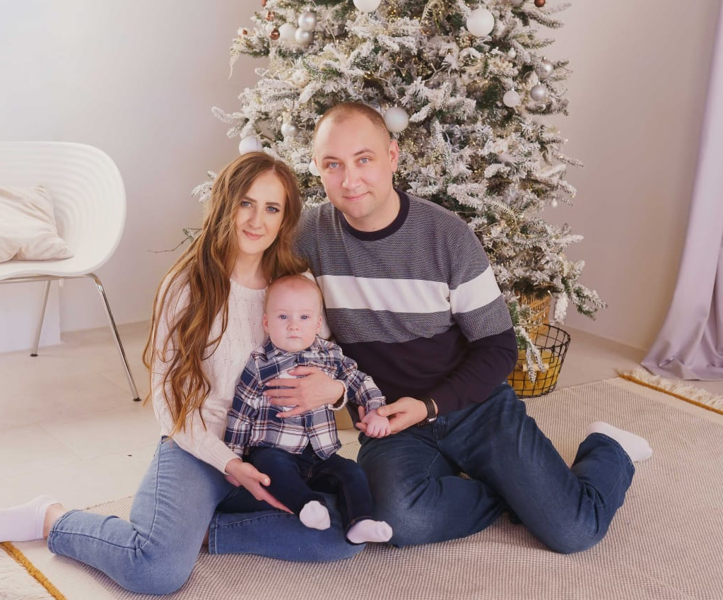
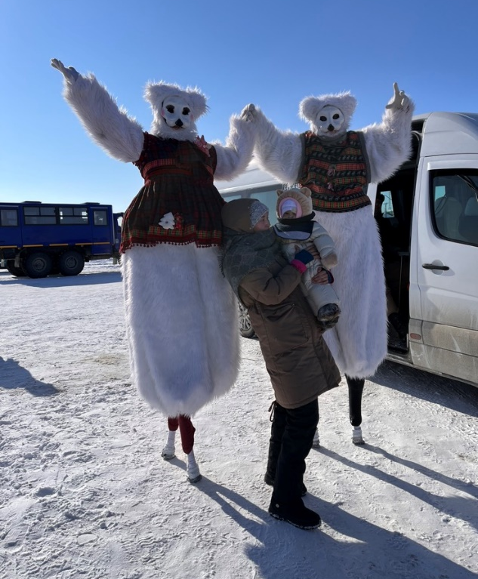
«Вместе с папой и мамой»

Slide 18
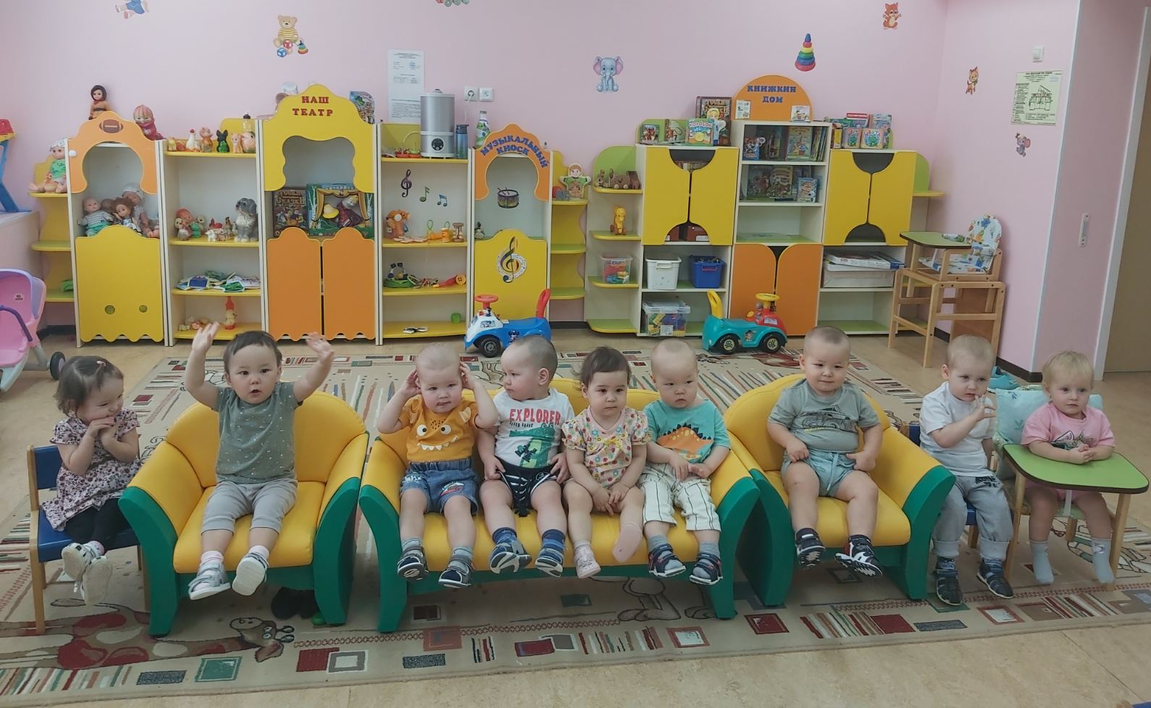
До новых встреч!

